Slide 1
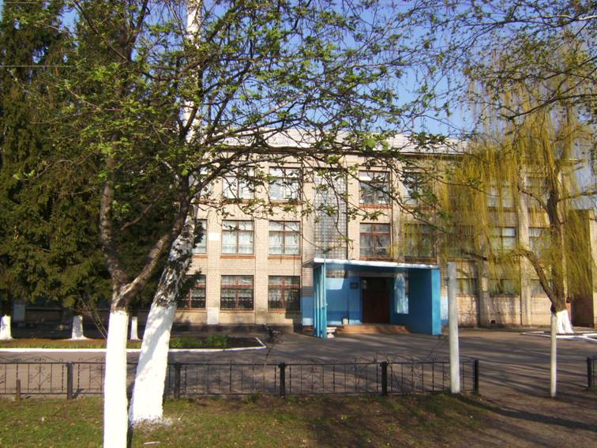
Муниципальное казённое образовательное учреждение
Рамонская средняя общеобразовательная школа № 2
Рамонского муниципального района
Воронежской области
Шепеленко Татьяна Анатольевна,
учитель русского языка и литературы
Персональный сайт: www.shepelenko.ucoz.ru

Slide 2
Волшебный мир сказок
братьев Гримм

Slide 3
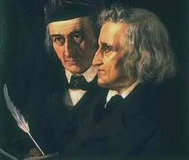
Якоб и Вильгельм Гримм

Slide 4
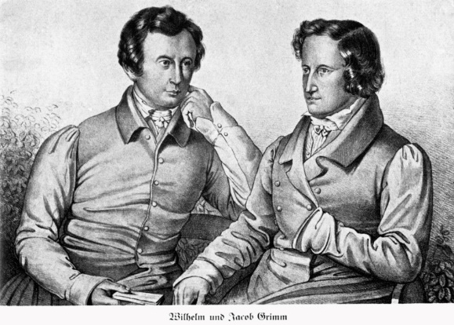
Братья были дружны с самого детства и до последних ней

Slide 5
Дело всей жизни - сказки для детей

Slide 6
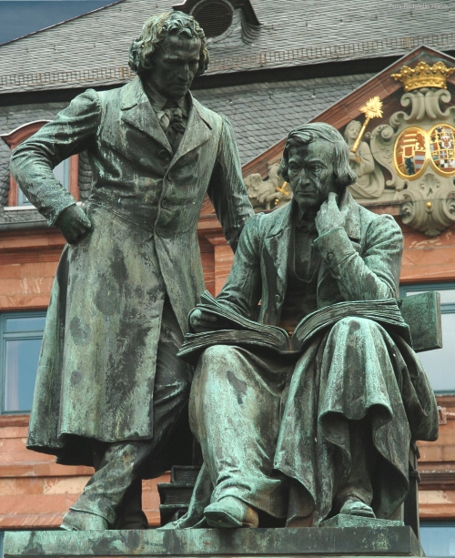
Память о братьях - сказочниках

Slide 7
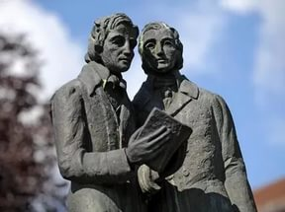
Память о братьях - сказочниках

Slide 8
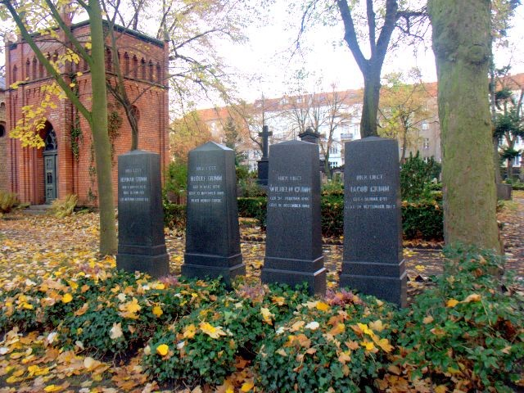
Могила братьев Гримм

Slide 9
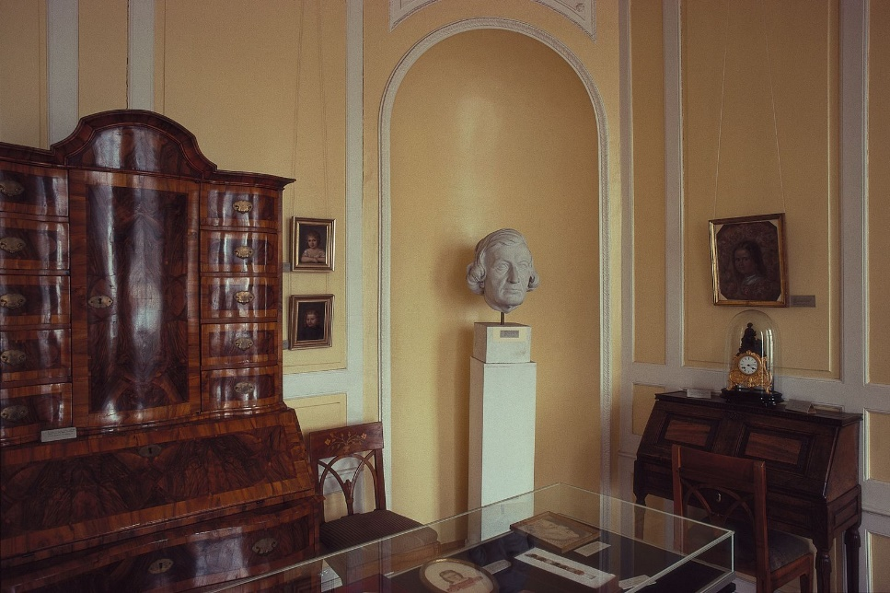
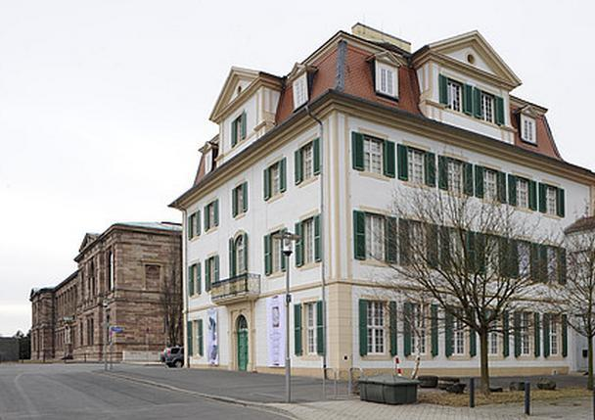
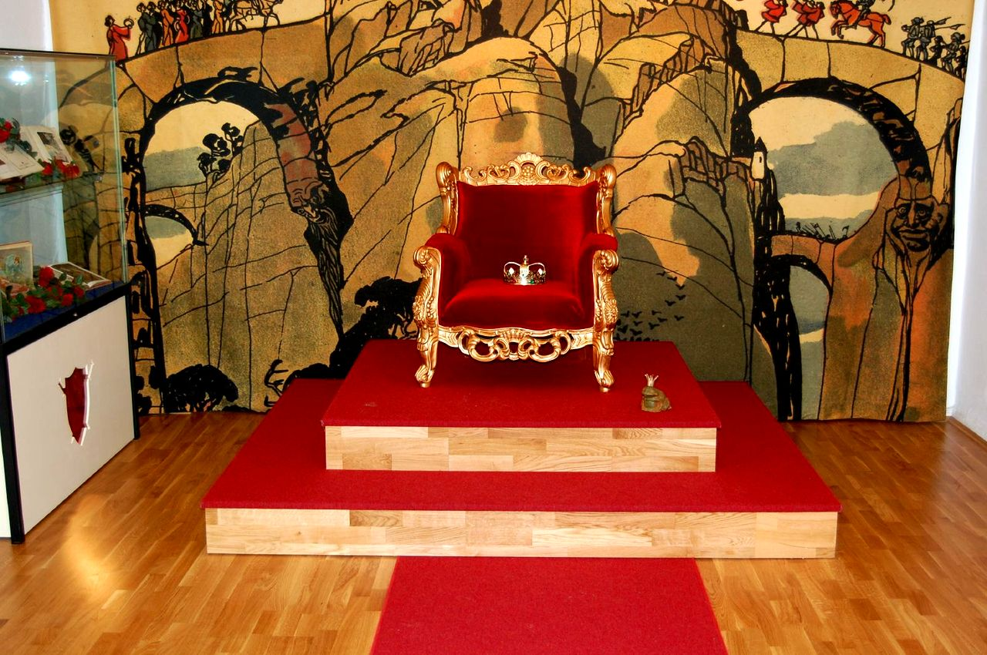
Музей братьев Гримм в Касселе

Slide 10
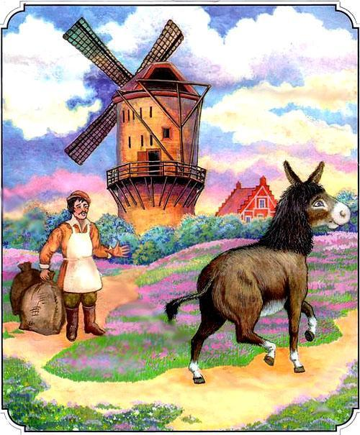
Сказка «Бременские музыканты»
Кто первым начинает путь в город Бремен и почему?
Осёл, потому что хозяин решил избавиться от него.

Slide 11
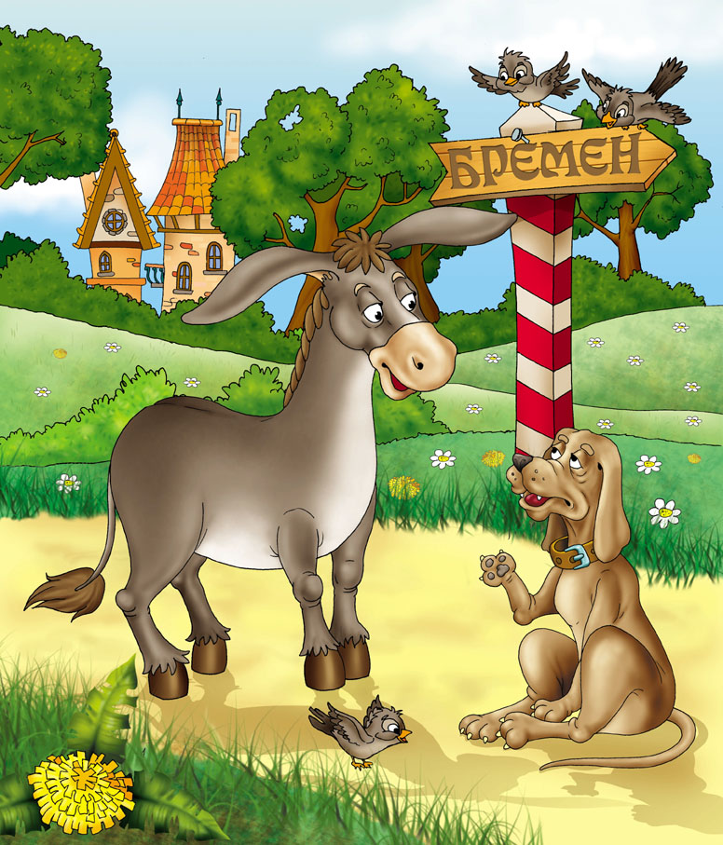
Сказка «Бременские музыканты»
Кого первым встречает осёл по дороге в Бремен?
Собаку

Slide 12
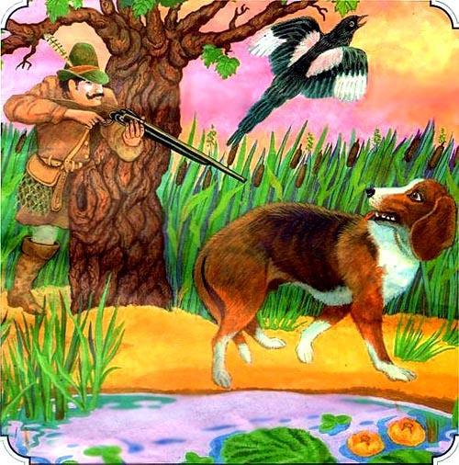
Сказка «Бременские музыканты»
Что предложил осёл собаке?
Осёл предложил идти вместе и быть уличными музыкантами: «Я стану на лютне играть, а ты в медные тарелки бить».

Slide 13
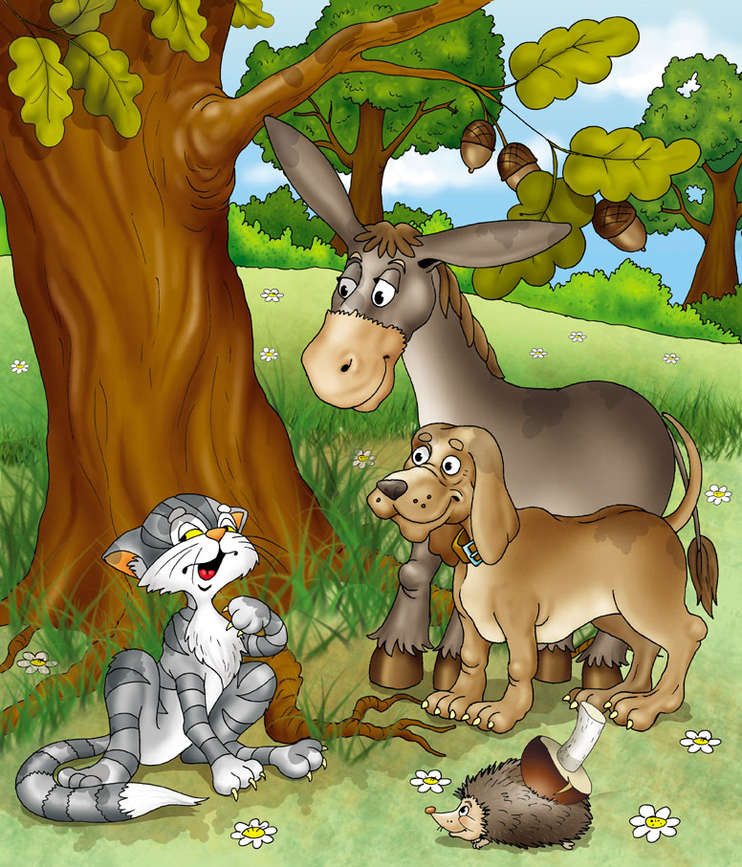
Сказка «Бременские музыканты»
Кого следующим встретили осёл и собака в своём путешествии?
Кота

Slide 14
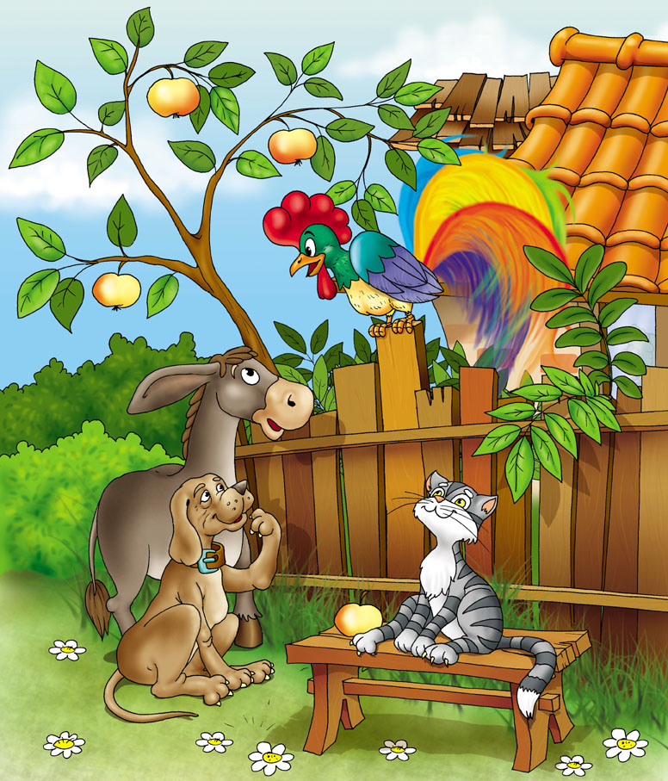
Сказка «Бременские музыканты»
Кто добавился последним к компании друзей? Что с ним хотела сделать хозяйка?
Петух. Его хозяйка «велела заколоть на суп».

Slide 15
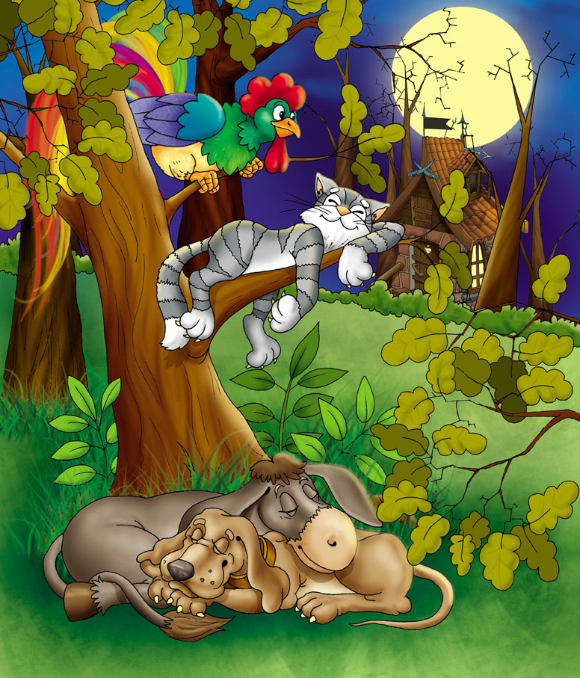
Сказка «Бременские музыканты»
Где решили заночевать друзья?
В лесу у большого дерева

Slide 16
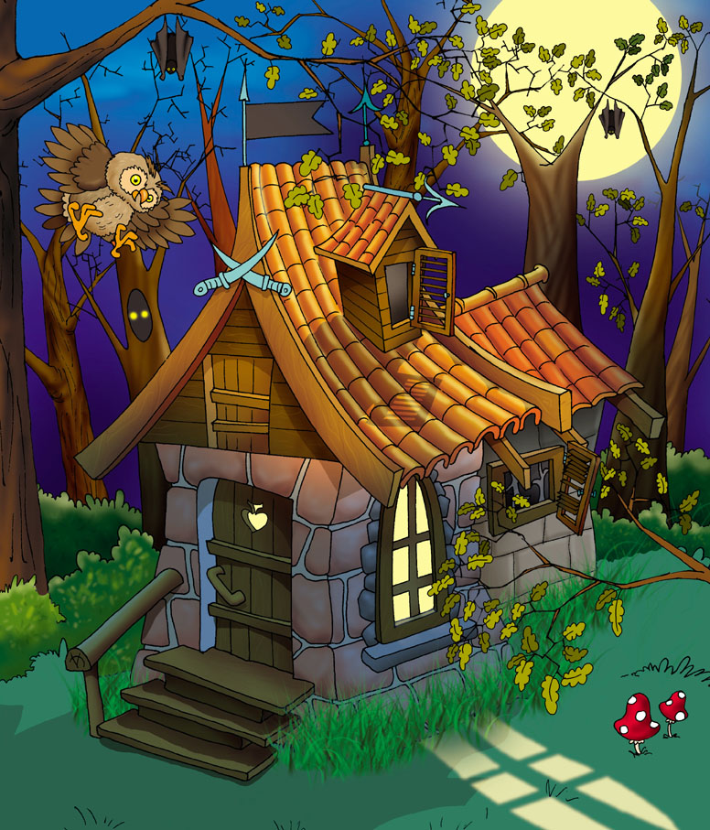
Сказка «Бременские музыканты»
Кто из друзей «крикнул товарищам, что где-то неподалёку есть жильё, потому и огонёк мерцает»?
Петух

Slide 17
Сказка «Бременские музыканты»
Что увидел осёл, когда заглянул в окошко охотничьего домика?
«Накрытый стол, на нём и яства, и питьё, а за столом разбойники сидят и угощаются».

Slide 18
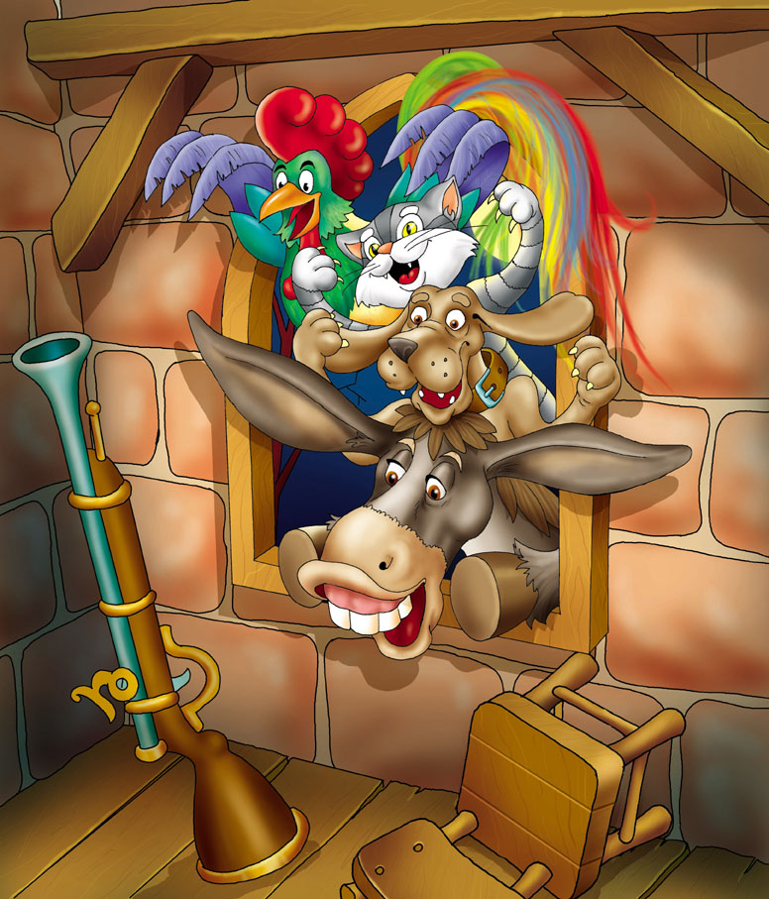
Сказка «Бременские музыканты»
Что решили сделать друзья?
Они стали искать способ, чтобы выгнать разбойников из дома. «Осёл должен был упереться ногами в подоконник, собака – вспрыгнуть ему на спину, кот – взобраться на спину собаки, а петух – взлететь и сесть коту на голову».

Slide 19
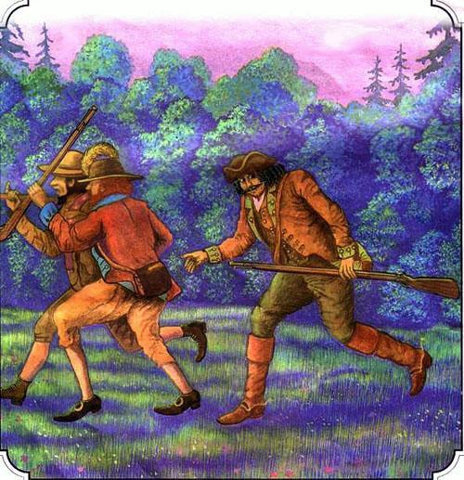
Сказка «Бременские музыканты»
Как отреагировали разбойники на появление неожиданных гостей?
Они «повскакали со своих мест … и в ужасе разбежались по лесу».

Slide 20
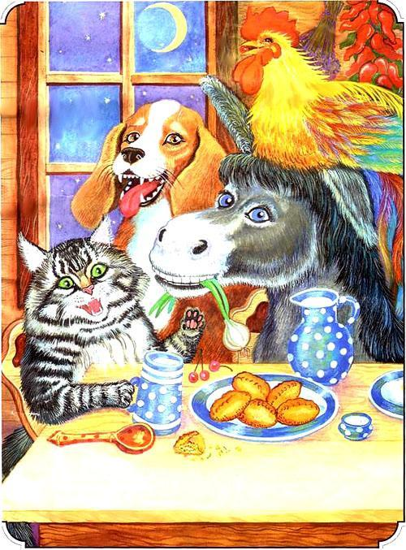
Сказка «Бременские музыканты»
Чем занялись друзья после того, как разбойники разбежались?
Они принялись ужинать

Slide 21
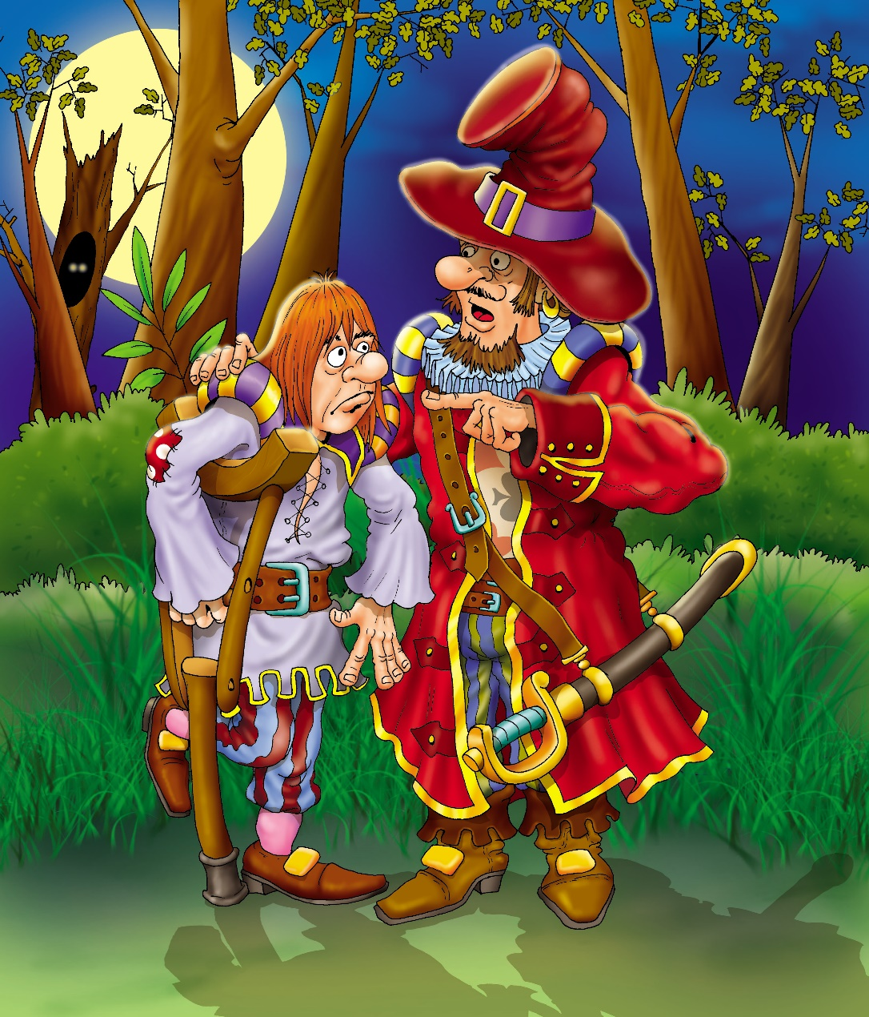
Сказка «Бременские музыканты»
Что делали разбойники после того, как в страхе сбежали из дома?
Они были в лесу. Когда увидели, что в доме погас свет, решили «пойти к дому и поразнюхать» обстановку.

Slide 22
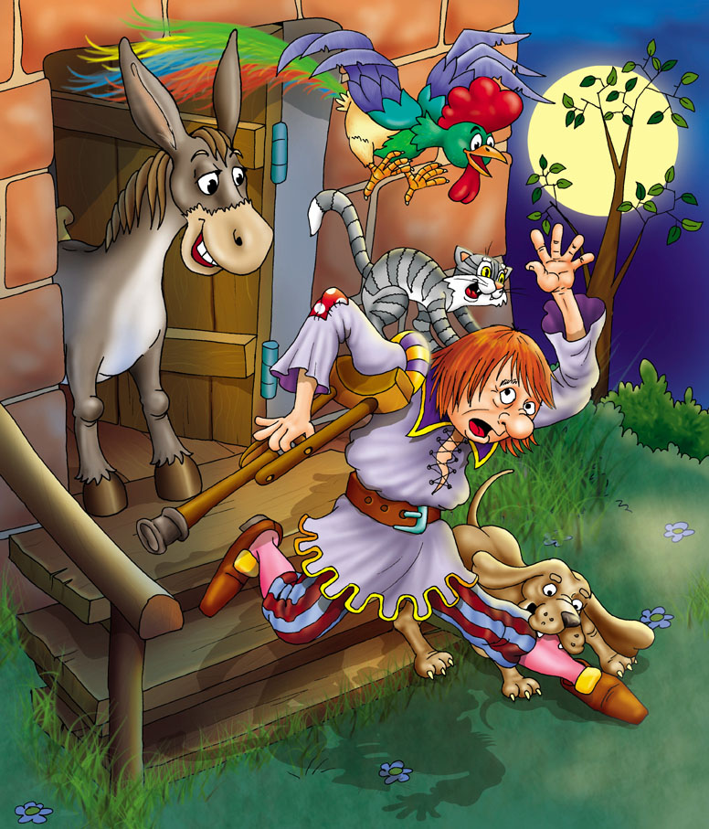
Сказка «Бременские музыканты»
Что приключилось с разбойником, который пошёл к дому?
Разбойник разбудил всех друзей, испугался, убежал и рассказал всем, что в доме «поселилась страшная ведьма».

Slide 23
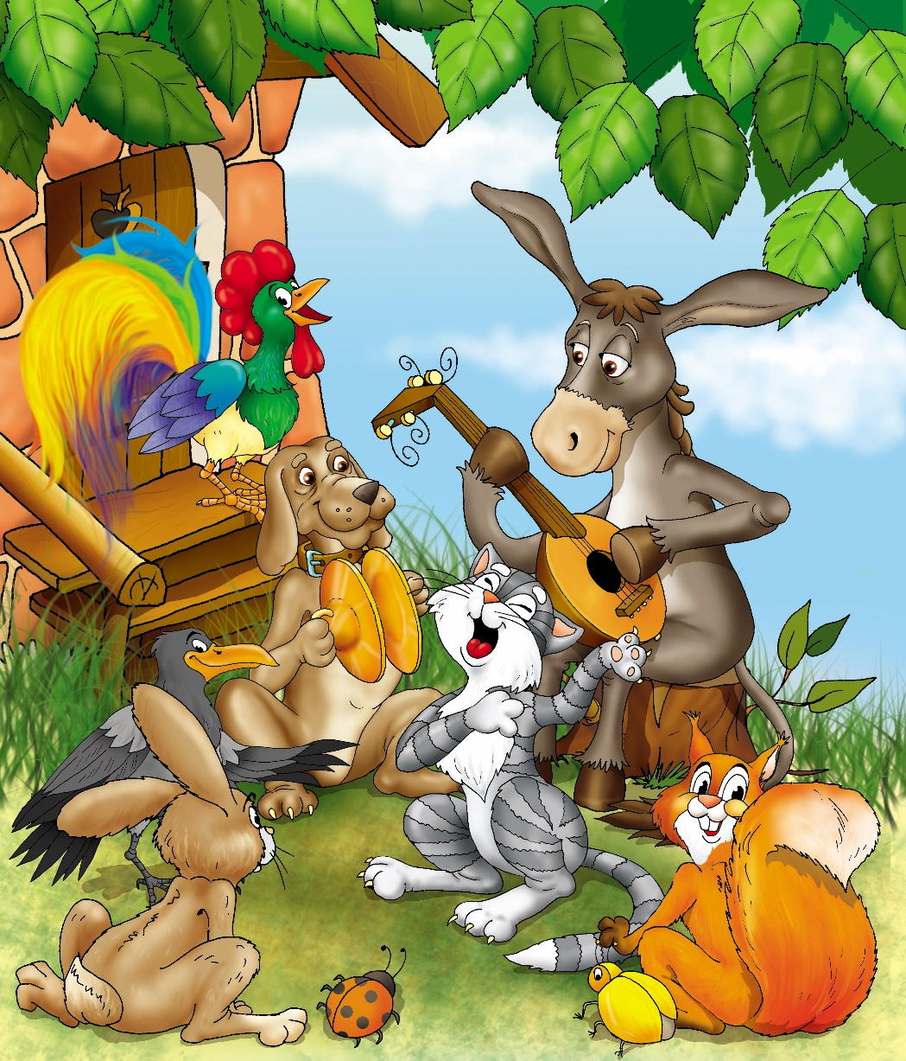
Сказка «Бременские музыканты»
Чем заканчивается сказка?
Разбойники больше не показывались в доме, а бременским музыкантам «так полюбилось жильё, что их оттуда ничем было не выманить».

Slide 24
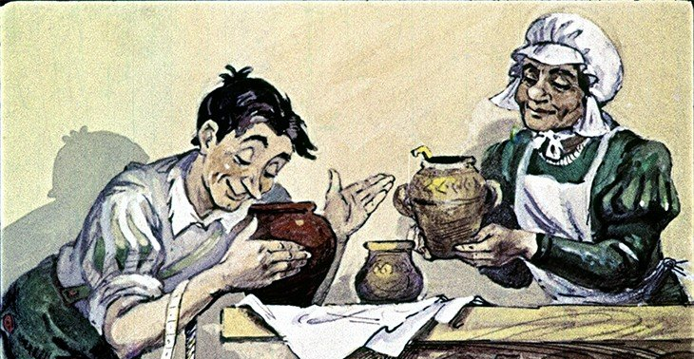
Сказка «Храбрый портняжка»
Как начинается сказка?
Портняжка сидел жарким летним днём у окна и услышал, как баба выкрикивала: «Сливовое варенье, сливовое варенье!»

Slide 25
Сказка «Храбрый портняжка»
Откуда взялась надпись на поясе храброго портняжки?
Он сам её вышил после того, как одним ударом убил семерых мух.

Slide 26
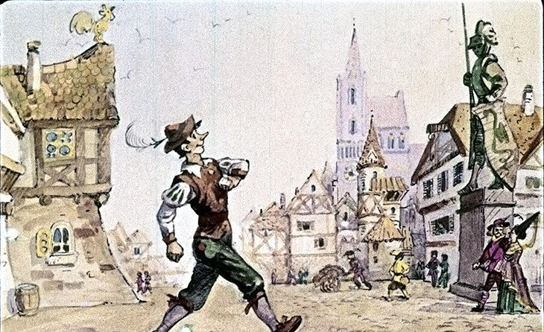
Сказка «Храбрый портняжка»
Портняжка решил «…пуститься по белу свету, потому что его мастерская показалась ему уж слишком тесною для его удали». Что герой берёт с собой в дорогу?
Творожный сыр и птицу, запутавшуюся в кустарнике

Slide 27
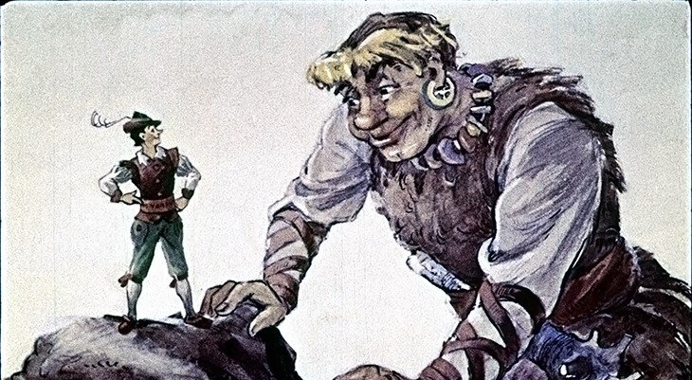
Сказка «Храбрый портняжка»
Кого встречает храбрый портняжка на своём пути?
Около горы храбрый портняжка встречает великана

Slide 28
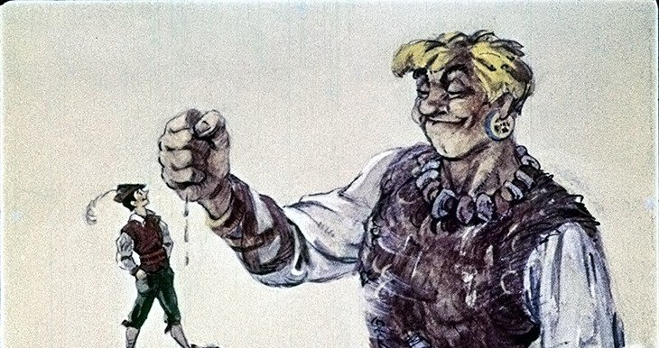
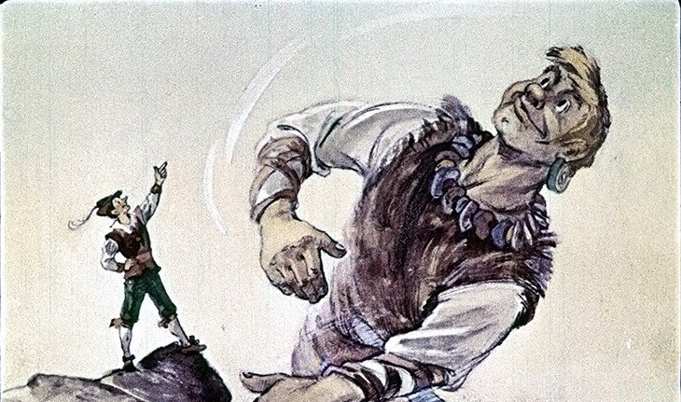
Сказка «Храбрый портняжка»
Как великан решил испытать силу храброго портняжки?
1. Нужно было стиснуть камень. 2. Нужно было подбросить камень вверх. 3. Вынести огромное дерево из леса.

Slide 29
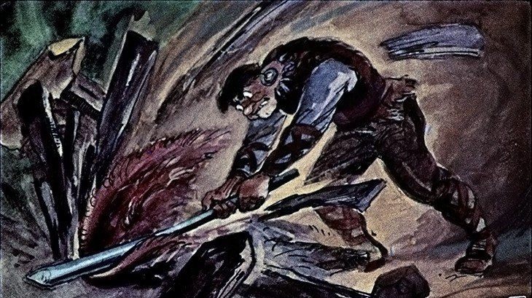
Сказка «Храбрый портняжка»
Великан приглашает портняжку в пещеру переночевать, чтобы там избавиться от него. Как «малявке» удаётся остаться живым?
Портняжка перехитрил великана и не лёг на ту кровать, которую приготовил хозяин пещеры.

Slide 30
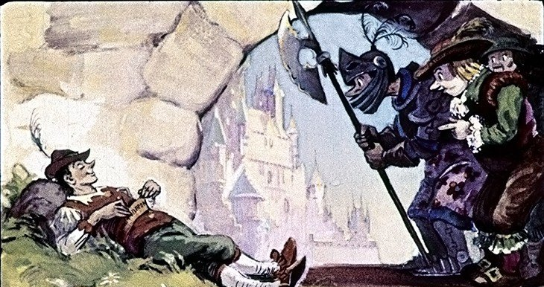
Сказка «Храбрый портняжка»
Почему король предложил портняжке «поступить в королевское войско на службу»?
Когда портняжка спал, люди из королевской челяди прочли надпись на поясе и решили, что такой силач пригодится на случай войны.

Slide 31
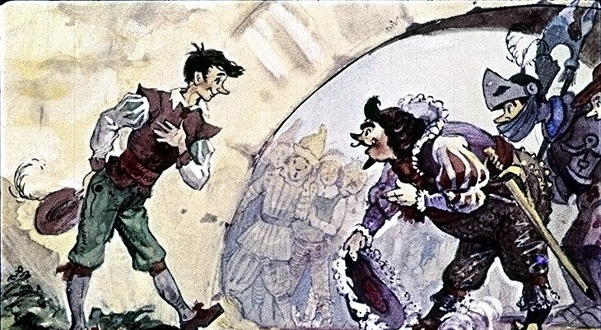
Сказка «Храбрый портняжка»
Какое задание даёт король портняжке и почему?
Король приказал убить двух великанов. Он хотел отправить портняжку в отставку, но боялся прямо сказать об этом.

Slide 32
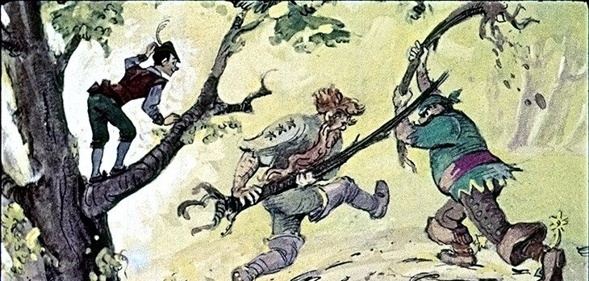
Сказка «Храбрый портняжка»
Как портняжке удалось одержать победу над двумя великанами?
Он обхитрил их. Великаны начали драться и обвинять друг друга. Портняжка воспользовался моментом и заколол обоих.

Slide 33
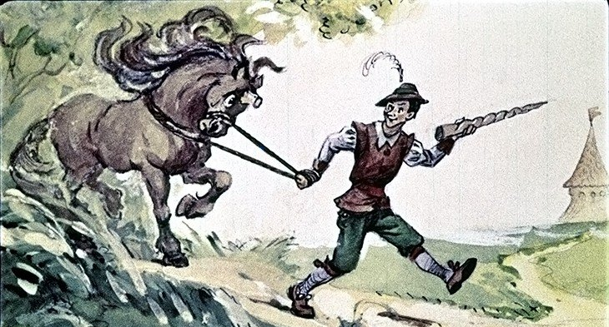
Сказка «Храбрый портняжка»
В чём состояло следующее задание короля?
Нужно найти единорога и поймать его.

Slide 34
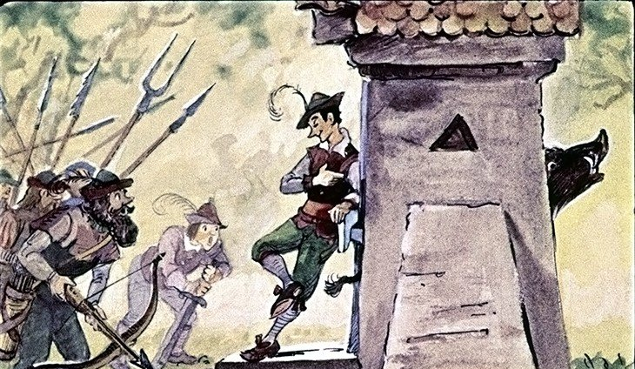
Сказка «Храбрый портняжка»
Каким было третье задание короля?
«До свадьбы портной должен был изловить страшного кабана».

Slide 35
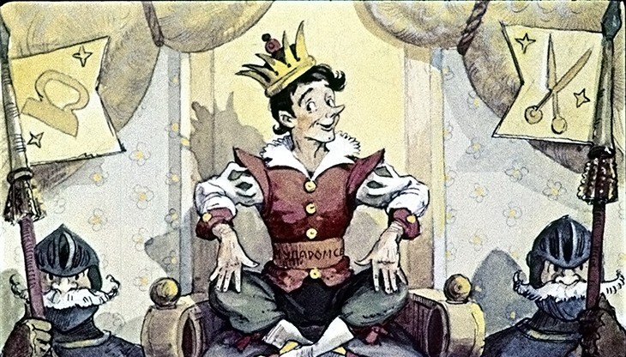
Сказка «Храбрый портняжка»
Каков финал сказки?
Портняжка женится на принцессе и получает «полкоролевства в приданое».

Slide 36
Использованные ресурсы:
1. Шаблон презентации Сайт http://linda6035.ucoz.ru/
2. http://files.vm.ru/photo/vecherka/2014/01/doc6dfftx60emxak1kd34u_800_480.jpg
3. http://mega-plakat.ru/media/images/categories/jivopischb/big/191.jpg
4. http://www.booqs.ru/products_pictures/80675_big.jpg
5. https://www.bookres.ru/upload/iblock/937/1514468.jpg
6. http://minemshop.ru/images/books_covers/1013513391.jpg
7. http://www.kmrz.ru/catimg/41/417502.jpg
8. http://www.libex.ru/dimg/a557.jpg
9. https://wcbook.ru/data/book/78/782203.jpg
10. https://wcbook.ru/data/book/78/782203.jpg
11. https://otvet.imgsmail.ru/download/187536563_2fcd2c52b6ab6b0f0ad81a1e8799a890_800.jpg
12. https://im0-tub-ru.yandex.net/i?id=77bb2bced2819f07d08da572d87b971a&n=33&h=215&w=288
13. http://www.esacademic.com/pictures/eswiki/71/Grabst%C3%A4tte_Grimm.jpg
14. http://www.germany.travel/media/content/staedte___kultur_1/staedte/kassel/KS_Brueder_Grimm_Museum.jpg
15. http://s.traveltipz.ru/gallery/99/128199/1024x768/1333386.jpg
16. http://yavix.ru/i/e/b/0/1c6f8a62989d1a4a9a6f40df06495.jpg
17. http://www.free-lancers.net/posted_files/N90BD051004ED.jpg
18. http://diafilmy.su/uploads/posts/2014-09/1410156735_10.jpg
19. http://diafilmy.su/2876-hrabryy-portnyazhka.html
20. http://yavix.ru/%D0%93%D0%BE%D1%81%D0%BF%D0%BE%D0%B6%D0%B0%20%D0%9C%D0%B5%D1%82%D0%B5%D0%BB%D0%B8%D1%86%D0%B0%20(%20%D0%B4%D0%B8%D0%B0%D1%84%D0%B8%D0%BB%D1%8C%D0%BC%201990%20)%2012

